Slide 1



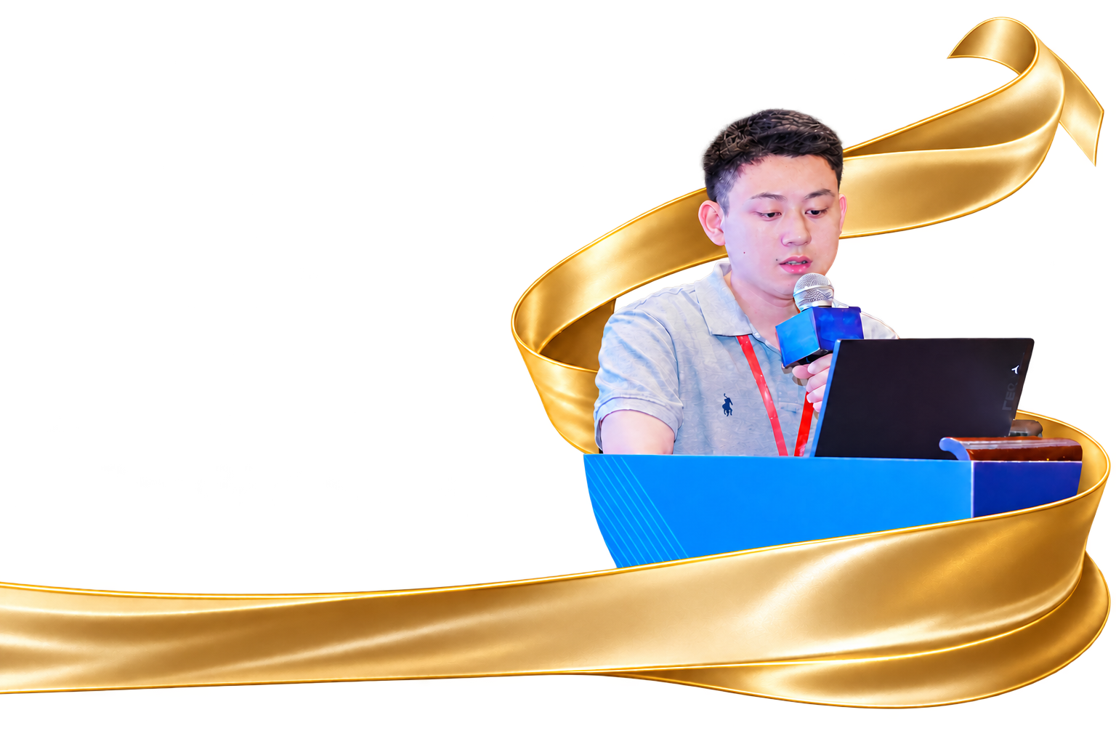
01
全面发展 · 青春底色
全面发展
潜心深耕
成果落地
COMPREHENSIVE DEVELOPMENT
基本信息
姓名
李亚洲
民族
汉族
政治面貌
中共党员
专业
机械工程
培养方式
硕博连读
年级
博士三年级
所获荣誉
优秀共青团员，参与国家级项目两项
主持中央高校基本科研业务费1项
入选2026年中国科协青年科技人才
培育工程博士生专项计划
Notes:
我目前是博士三年级，作为一名中共党员，我始终将个人成长融入集体需要，在服务奉献中践行初心

